Slide 1
販売在庫管理システム(仮)
MJ-21

Slide 2
はじめに…
（販売在庫管理システム）は、各営業所を通しての顧客への販売や出版社への発注を行い、それと同時に商品在庫を一括管理をすることができるシステムです。
このシステムが扱う商品は、本などの書物になります。

Slide 3
主な機能
入庫管理
出庫管理
顧客管理
注文管理
在庫管理
商品管理
発注管理
売上管理
権限管理

Slide 4
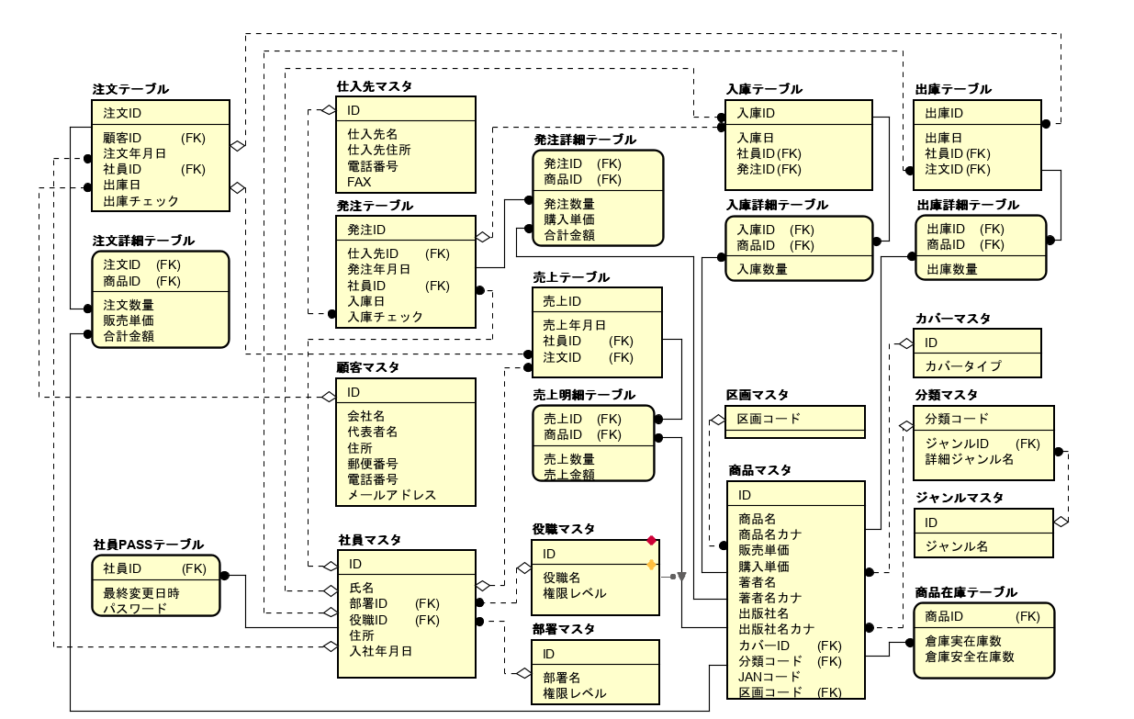
ER図

Slide 5
DFD
外部ソフト参照

Slide 6
使用 データベース
外部ソフト参照

Slide 7
画面 レイアウト

Slide 8
画面 レイアウト

Slide 9
画面 レイアウト

Slide 10
主な追加機能
権限管理によるログイン機能
在庫管理による安全在庫を下回った際のアラート機能

Slide 11
権限管理によるログイン機能
要約すると、社員IDによる権限管理。
社員IDの入力は手入力とスキャナの二種類の入力方法が存在する。
権限は部署ごと、管理職ごとに存在する。

Slide 12
安全在庫を下回った際のアラート機能
倉庫の在庫が安全在庫を下回った際にアラートをかけ、いち早く在庫の減少を知らせる機能。
在庫の枯渇による配送の遅れを防ぐ狙い

Slide 13
動作環境
OS：Windows10 64bit
DB：Microsoft Accees 2016

Slide 14
最後に…
適当に締めてやってください

Slide 15
ご清聴ありがとうございました

